Slide 1
Оптимизация процесса «УИТА - Управление ИТ-архитектурой»
Подготовили: Враженко Д.О., Ерхова В.А., Зенцова Е.Д.,
Каушина А.В., Павлов НС, Хохряков АЮ

Slide 2
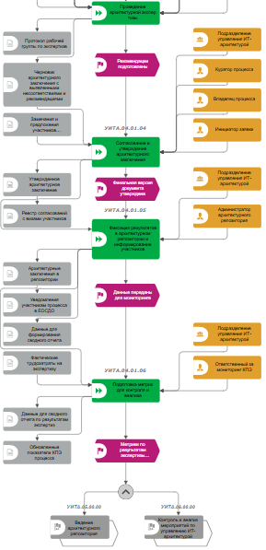
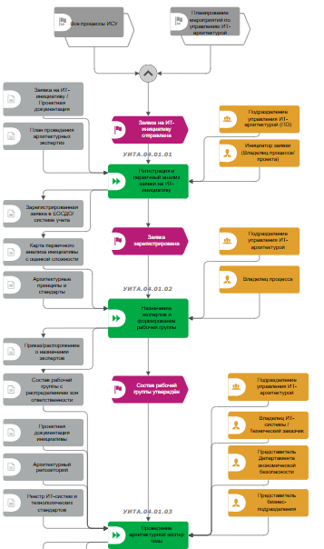
EPC «как есть» (Диаграммы событийной цепочки подпроцесса)

Slide 3
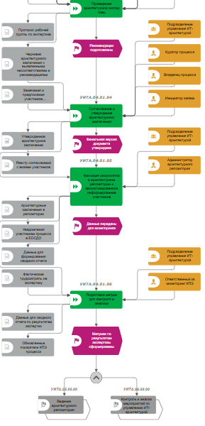
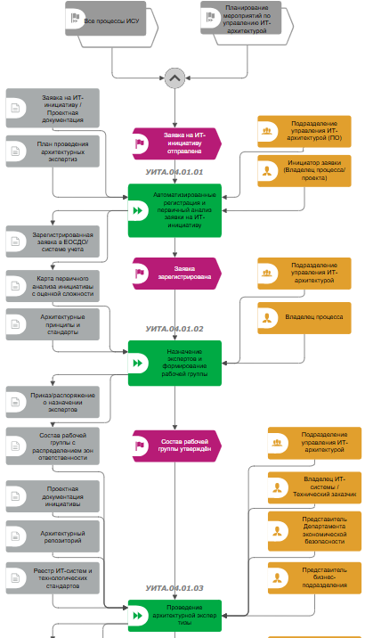
EPC «как надо» (Диаграммы событийной цепочки подпроцесса)

Slide 4
Итоги оптимизации
№ операции | Операция | Продолжительность рабочего времени в человеко-часах |  | Способ оптимизации | Способ оптимизации
 |  | «как есть» | оптимизированная
Архитектурная экспертиза ИТ-инициатив
1 | Автоматизированные регистрация и первичный анализ заявки на ИТ-инициативу | 16 | 12 | Автоматизация операций
2 | Назначение экспертов и формирование рабочей группы | 8 | 8 | Без изменений
3 | Проведение архитектурной экспертизы | 56 | 56 | Без изменений
4 | Согласование и утверждение архитектурного заключения | 24 | 24 | Без изменений
5 | Автоматизированные фиксация результатов в архитектурном репозитории и информирование участников. | 8 | 2 | Автоматизация операций
6 | Подготовка метрик для контроля и анализа | 8 | 8 | Без изменений
ИТОГО: |  | 120 | 110 | Экономия: 10 человеко-часов

